Slide 1

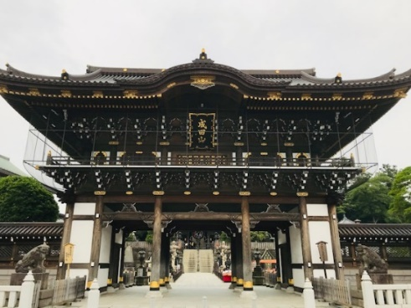
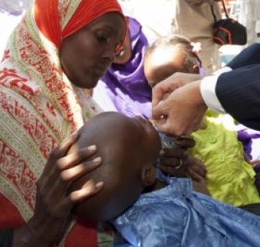


プレスリリース
2021年10月
「世界ポリオデー・祈願プロジェクト」
ポリオ根絶 および 新型コロナウィルス感染終息祈願
ロータリーは、過去35年以上にわたりポリオ根絶活動を行ってきました。ポリオを世界からなくすという私たちの目標は今、達成まで本当にあと少しのところにきています。
10月24日を『世界ポリオデー』と定め、毎年世界中のロータリアンが、ポリオ根絶の為のイベントや寄付の呼びかけを行っております。
今年度、ロータリー千葉県地区では、「ポリオ根絶
および新型コロナウィルス感染終息」の祈願プロジ
ェクトを実施致します。
■プロジェクトの概要
2021年10月24日(日) 11:00より、成田山新勝寺
本堂において護摩祈願法要を行います。その後12:30
より、総門前広場での募金活動やエンドポリオの広報活
動を予定しております。
なお、県内各地域の神社仏閣においても同時並行で
祈願を実施致します。
<祈願予定>
・成田山 新勝寺(成田市) ・船橋大神宮(船橋市)
・千葉神社(千葉市) ・新御堂寺(木更津市) ・大原神社(君津市)
・鶴嶺八幡神社(富津市) ・高蔵寺(木更津市) ・人見神社(君津市)
・坂戸神社(袖ヶ浦市) ・鹿野山神野寺（君津市）
・遠見岬神社(勝浦市) ・ 香取神宮 (香取市)
※コロナ感染状況等によっては、内容が変更となる場合があります。
私たちロータリアンは、世界で、地域社会で、そして自分自身の中で、持続可能な良い変化を生むために、人びとが手を取り合って行動する世界を目指しています。
1905 年にシカゴで創設されたロータリーでは、110年以上、さまざまな職業をもつ人や市民のリーダーが「世界を変える行動人」となり、その経験と知識を生かして社会奉仕活動や人道的活動に取り組んできました。識字率向上、平和構築、水と衛生の改善など、幅広い分野で持続可能な影響をもたらすために、ロータリーの会員は毎日、世界のどこかで活動しています。
会員の行動基準
『四つのテスト 』
真実かどうか
みんなに公平か
好意と友情を深めるか
みんなのためになるかどうか
■地域とともに
私たちロータリアンは、
地域の皆さまと繋がり、
活動を深化させたいと
考えています。
LINE公式アカウントの
QRコードから、本イベン
ト情報等を確認のうえ、
ぜひSNS発信をお願い
します。
＜本件に関する問い合わせ＞
国際ロータリー第2790地区
ガバナー事務所
担当 : 幹事長 佐々木 高治
電話 : 043-284-2790
E-mail : 21-22gov@rid2790.jp
＜国際ロータリー第2790地区HP＞
https://www.rid2790.jp/2021/index.html
♯世界ポリオデー
祈願プロジェクト
♯MYENDPOLIO
(本プロジェクトのチラシ)

